Slide 1
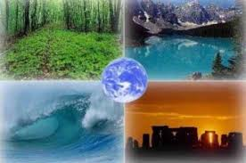
O‘zbek tili
6-sinf
Mavzu: Tabiatni asrang
(Gumon olmoshlari, ularning egalik va kelishik qo‘shimchalari bilan qo‘llanishi)

Slide 2
O‘tgan darsda berilgan topshiriqni tekshiramiz
Tabiatni avaylaymiz
Qushchalarni qiynamaymiz,
Qanotlarini yulmaymiz.
O‘tlarni payhon qilmaymiz,
Tabiatni avaylaymiz!
Teraverib lolalarni,
Ranjitmaymiz odamlarni.
Sindirmaymiz bodomlarni,
Tabiatni avaylaymiz!
Ming xil giyoh, jonivorlar,
Tabiatni qilar dilbar.
Keling, birga deylik, do‘stlar:
Tabiatni avaylaymiz!

Slide 3
Tabiatni asrang
Tabiatga ziyon keltiruvchi omillar nima?

Slide 4
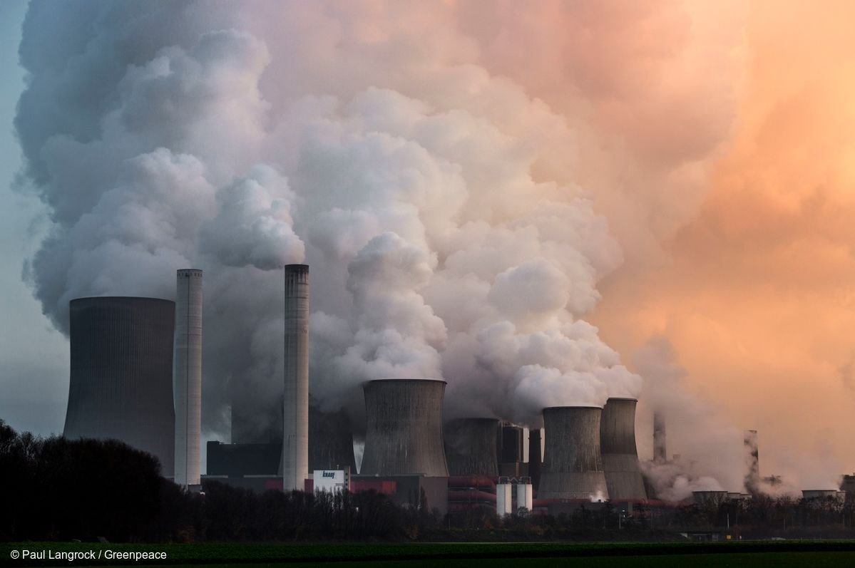
Havoni ifloslantirish
Ma’lumki, havo ifloslanishining asosiy manbalari elektrostansiyalar, zavodlar, avtomobillardan chiqayotgan gazlar hisoblanadi.
Ko‘mir va o‘tinlardan chiqqan tutunlar ham uzoq muddat havoda ushlab qolinadi. Bu ham inson salomatligi uchun katta xavfni vujudga keltiradi.

Slide 5
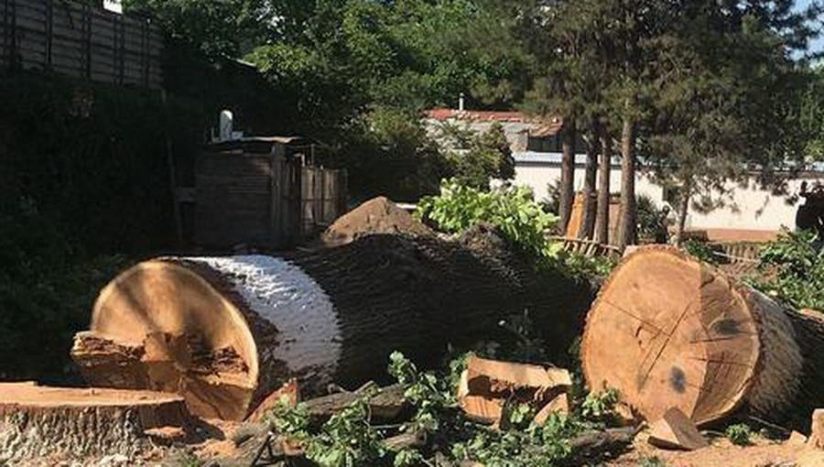
Daraxtlarni noqonuniy kesish
Ma’lumki daraxtlar tabiatning insonga in’om etgan foydali o‘simlik turiga kiradi.
Daraxtlar boshqa o‘simliklar singari yer yuzida yagona kislorod beruvchi tabiiy manba hisoblanadi.
Lekin ming afsuski, hozirgi kunda daraxtlarni noqonuniy kesish, ularni nobud qilish holatlari ko‘plab uchramoqda. Yer yuzida sodir bo‘layotgan o‘rmon yong‘inlari oqibatida ham ko‘plab daraxtlar nobud bo‘lmoqda.

Slide 6
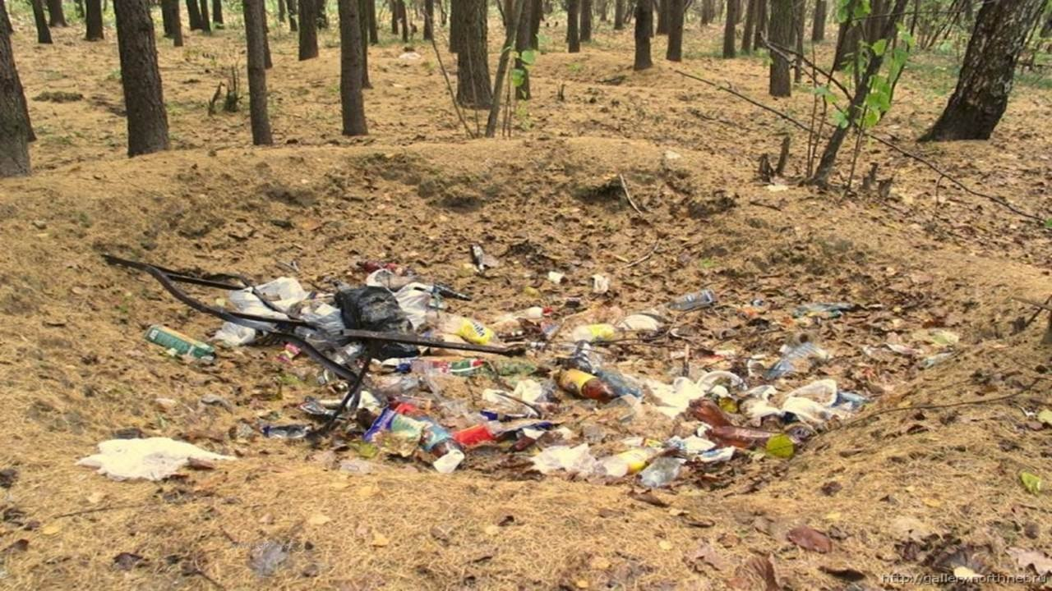
Atrofni chiqindilar bilan ifloslantirish
Chiqindilar bilan bog‘liq muammolar bugungi kunda global masalalardan biriga aylanib bormoqda, desak yanglishmagan bo‘lamiz.
Insonlar ko‘p holatlarda chiqindilarni duch kelgan joylarga: ariqlarga, suvlarga, yo‘laklarga tashlab ketishlari orqali tabiatga juda katta zarar yetkazmoqdalar.

Slide 7
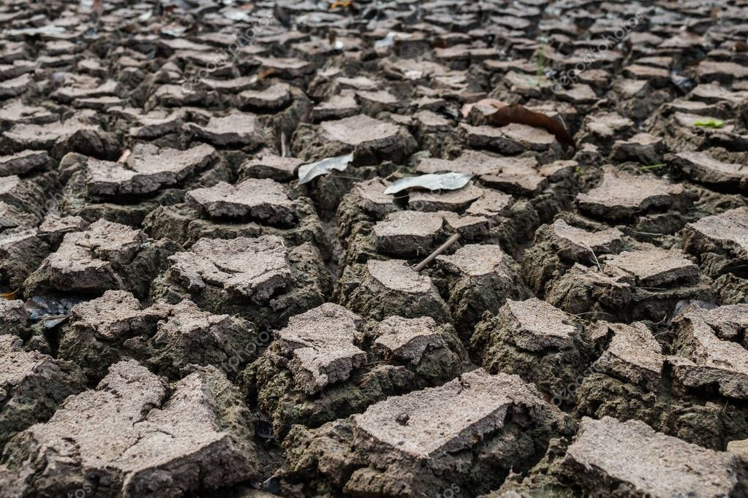
Qurg‘oqchilik
Olimlar dunyo hamjamiyatini Yer kurrasi havo haroratining yildan yilga oshib borishi yillar o‘tib, ulkan talofatlarga olib kelishidan
ogohlantirishmoqda. Ammo afsuski, olimlarning bu ogohlantirishlariga yetarlicha e’tibor qaratilayotgani yo‘q. Vaqt esa o‘tib bormoqda.
Oqibatda vaziyat yanada keskinlashib, yildan yilga Yer yuzidagi yog‘ingarchiliklar miqdori kamayib, qurg‘oqchilik avj olmoqda. Ajablanarlisi, suv tanqisligi iqtisodiyotning barcha sohalariga salbiy ta’sir o‘tkazib, sayyoramizning deyarli barcha hududlarini qamrab olyapti.

Slide 8
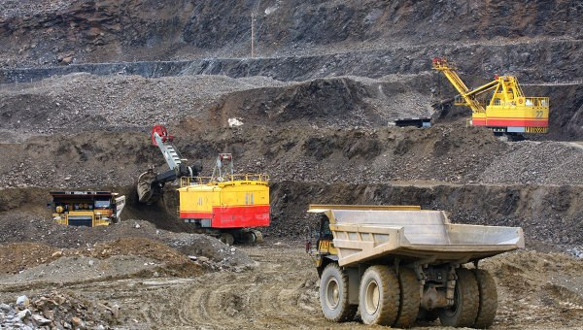
Yer osti boyliklaridan noo‘rin foydalanish
Mamlakatimizda yuzdan ortiq mineral xom ashyolarni o‘z ichiga olgan foydali qazilmalar majmui aniqlangan, ulardan oltmish turi bugungi kunda xalq xo‘jaligida ishlatiladi. Yurtimiz oltin, uran, mis, tabiiy gaz, kaliy tuzi, fosforitlar, kaolin kabi foydali qazilmalar
zaxirasi bo‘yicha nafaqat MDHda, balki butun dunyoda yetakchi o‘rinlarni egallaydi. Jumladan, oltin zaxirasi bo‘yicha dunyoda to‘rtinchi, uni qazib olish bo‘yicha yettinchi, mis zaxirasi bo‘yicha o‘ninchi o‘rinni egallaydi.

Slide 9
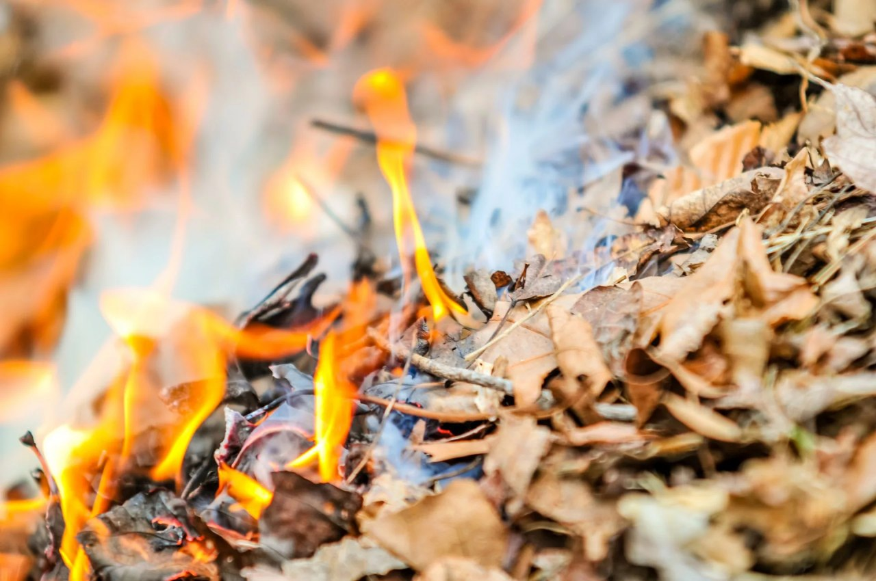
Xazonlarni yoqish
Kech kuzda shahar ko‘chalari xazonga to‘ladi va odamlar ularni yig‘ib yoqishadi.
Afsuski, bu ishning foydasidan ko‘ra zarari ko‘proqdir. Barglar yoz bo‘yi o‘zlariga yo‘ldagi chang, og‘ir metal va avtoulov gazlarini yig‘ib, shahar havosini tozalab tabiiy filtr vazifasini bajargan. Yoqilgan xazondan ko‘tarilayotgan tutun ushbu zaharli moddalarni yana havoga ko‘taradi.
Kuz shamoli esa ularni shahar bo‘ylab tarqatadi va salomatligimizga salbiy ta’sir ko‘rsatadi.
Bundan tashqari, yaproqlarda tuproq uchun zarur bo‘lgan organik moddalar bor. Ularni yoqib yuborish bilan biz tuproqning ustki qatlamini buzmoqdamiz.
Xiyobon va bog‘lardagi xazonni yig‘ib, shamol uchirib ketmasligi uchun ustiga tuproq tortish kerak.

Slide 10
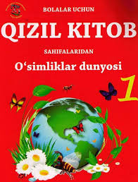
Tabiatni asrang
Yer yuzida hayvon zotlari va o‘simlik turlarining yo‘qolib ketishini ikki sababi bor bo‘lib, birinchi sababi bu tabiiy sharoitning o‘zgarishidir. Ikkinchi sababi inson harakatlari natijasidir.
Dunyoda umumiy qushlar va hayvonlarning to‘rtdan bir qismi tabiiy sabablar natijasida yo‘qolgan bo‘lsa, to‘rtdan uch qismi inson ta’sirida yo‘qolgan.

Slide 11
Bilib oling!
Gumon olmoshlari birlik va ko‘plikda keladi, kelishiklar bilan turlanadi, egalik qo‘shimchalari bilan qo‘llanishi mumkin.
Masalan: allakimlar
kimnidir
hech kimim

Slide 12
Topshiriq
Berilgan gaplardan gumon olmoshlarini aniqlang.
Shu payt tashqarida qandaydir tovushlar eshitildi.
Shunda kimdir eshikdan bir qarab o‘tdi.
Lekin o‘sha onda nimadir qars etdi.
Ularnikiga chiqsam negadir yayrab ketaman.
Birovning mulkiga nega ko‘z olaytirasan?
Avaz uyg‘onganida allaqachon tong otgan edi.

Slide 13
Topshiriqni tekshiramiz
qandaydir
kimdir
nimadir
negadir
birov
allaqachon

Slide 14
Mustaqil bajarish uchun topshiriq
Gumon olmoshlari ishtirokida gaplar tuzing.

